Slide 1
Организация работы
по профилактике и противодействию коррупции
в областных государственных учреждениях
Департамент по вопросам семьи и детей
Томской области

Slide 2
Основные нормативные правовые акты
ФЗ от 25.12.2008 № 273-ФЗ «О противодействии коррупции»
Указ Президента РФ от 23.06.2014 № 460 «Об утверждении формы справки о доходах…»
Президента РФ от 29.06.2018 №378 «О Национальном плане противодействия коррупции на 2018 - 2020 годы»
Закон ТО от 07.07.2009 № 110-ОЗ «О противодействии коррупции в Томской области»
Р АТО от 18.05.2018 № 324-ра «Об утверждении региональной программы противодействия коррупции в ТО на 2018 – 2023 годы»
П АТО от 28.02.2013 № 65а «Об утверждении Положения о предоставлении лицами, поступающими на должность руководителя ОГУ ТО, и руководителями ОГУ ТО сведений о своих доходах…»
П АТО от 28.02.2013 № 64а «Об утверждении Положения о порядке осуществления проверки достоверности и полноты сведений о доходах»

Slide 3
Методические рекомендации
Методические рекомендации по разработке и принятию организациями мер по предупреждению и противодействию коррупции, утвержденные Министерством труда и социальной защиты Российской Федерации
Памятка по организации работы по профилактике коррупционных правонарушений в областных государственных учреждениях Томской области и организациях, созданных на основе или с использованием государственного имущества Томской области, в муниципальных организациях и учреждениях
Памятка руководителю государственного учреждения (предприятия) Томской области, принимающего на работу бывшего государственного или муниципального служащего
Размещены на сайте Департамента по профилактике коррупционных и иных правонарушений АТО
профилактика коррупции → профилактика коррупции в областных
государственных учреждениях (предприятиях)

Slide 4
ЧТО ТАКОЕ КОРРУПЦИЯ?
Коррупция - это злоупотребление служебным положением, дача взятки, получение взятки, злоупотребление полномочиями, коммерческий подкуп либо иное незаконное использование физическим лицом своего должностного положения вопреки законным интересам общества и государства в целях получения выгоды в виде денег, ценностей, иного имущества или услуг имущественного характера, иных имущественных прав для себя или для третьих лиц либо незаконное предоставление такой выгоды указанному лицу другими физическими лицами.
Противодействие коррупции - деятельность федеральных ОГВ, ОГВ субъектов РФ, органов местного самоуправления, институтов гражданского общества, организаций и физических лиц в пределах их полномочий:
  по предупреждению коррупции, в том числе по выявлению и последующему устранению причин коррупции (профилактика коррупции);
  по выявлению, предупреждению, пресечению, раскрытию и расследованию коррупционных правонарушений (борьба с коррупцией);
  по минимизации и (или) ликвидации последствий коррупционных правонарушений.
ст. 1 ФЗ № 273

Slide 5
Меры по профилактике коррупции
1. Определение должностных лиц, ответственных за профилактику коррупционных и иных правонарушений
2. Образование комиссии по соблюдению требований к служебному поведению работников Учреждения и урегулированию конфликта интересов (Комиссия), утверждение положение о ней
3. Принятие кодекса этики и служебного поведения работников
4. Разработка и внедрение в практику стандартов и процедур, направленных на обеспечение добросовестной работы Учреждения, включая:
  установление правил обмена деловыми подарками и знаками делового гостеприимства
  установление процедур информирования работниками работодателя о случаях склонения их к совершению коррупционных правонарушений и порядка рассмотрения таких сообщений;
  установление процедур защиты работников, сообщивших о коррупционных правонарушениях;
  введение в договоры, связанные с хозяйственной деятельностью, стандартной антикоррупционной оговорки
  введение антикоррупционных положений в трудовые договоры работников
  проведение периодической оценки коррупционных рисков в целях выявления сфер деятельности Учреждения, наиболее подверженных таким рискам, и разработки соответствующих антикоррупционных мер
5. Предотвращение и урегулирование конфликта интересов
6. Сотрудничество с правоохранительными органами в сфере противодействия коррупции
7. Недопущение составления неофициальной отчетности и использования поддельных документов
8. Консультирование и обучение работников

Slide 6
Ответственное лицо
Должностное лицо, ответственное за профилактику коррупционных правонарушений, определяется локальным правовым актом Учреждения
Обязанности по профилактике коррупции вносятся в должностную инструкцию
В число обязанностей ответственного лица могут включаться:
  разработка проектов локальных нормативных актов Учреждения, направленных на реализацию мер по предупреждению коррупции
  проведение контрольных мероприятий, направленных на выявление коррупционных правонарушений работниками
  организация проведения оценки коррупционных рисков
  прием и организация рассмотрения сообщений о случаях склонения работников к совершению коррупционных правонарушений, о совершении правонарушений
  организация заполнения и рассмотрения уведомления о конфликте интересов
  организация обучающих мероприятий по вопросам профилактики и противодействия коррупции и консультирования работников
  обеспечение взаимодействия с представителями правоохранительных органов
  оценка результатов антикоррупционной работы и подготовка соответствующих отчетов

Slide 7
Комиссия по соблюдению требований к служебному поведению и урегулированию конфликта интересов
Состав комиссии, а также положение о ее деятельности определяется локальным правовым актом учреждения
Комиссия создается для содействия Учреждению в:
1) обеспечении соблюдения работниками требований к служебному поведению, требований о предотвращении или урегулировании конфликта интересов, а также в обеспечении исполнения ими обязанностей, установленных Законом № 273-ФЗ
2) осуществлении в Учреждении мер по предупреждению коррупции
Комиссия рассматривает вопросы, связанные с соблюдением требований к служебному поведению и (или) требований об урегулировании конфликта интересов, в отношении работников Учреждения.
Комиссия не рассматривает сообщения о преступлениях и административных правонарушениях, а также анонимные обращения, не проводит проверки по фактам нарушения служебной (трудовой) дисциплины.
Заседания Комиссии рекомендуется проводить не реже 1 раза в квартал.

Slide 8
Конфликт интересов
Конфликт интересов - ситуация, при которой личная заинтересованность лица (прямая или косвенная) влияет или может повлиять на надлежащее, объективное и беспристрастное исполнение им должностных (служебных) обязанностей (осуществление полномочий).
Под личной заинтересованностью понимается возможность получения доходов в виде денег, иного имущества, в том числе имущественных прав, услуг имущественного характера, результатов выполненных работ или каких-либо выгод (преимуществ) лицом и (или) состоящими с ним в близком родстве или свойстве лицами (родителями, супругами, детьми, братьями, сестрами, а также братьями, сестрами, родителями, детьми супругов и супругами детей), гражданами или организациями, с которыми лицо и (или) лица, состоящие с ним в близком родстве или свойстве, связаны имущественными, корпоративными или иными близкими отношениями.
Основные принципы управления конфликтом интересов в Учреждении:
  обязательность раскрытия сведений о реальном или потенциальном конфликте интересов
  конфиденциальность процесса раскрытия сведений о конфликте интересов и его урегулирования
  соблюдение баланса интересов Учреждения и работника при урегулировании конфликта интересов
  защита работника от преследования в связи с сообщением о конфликте интересов, который был
  своевременно раскрыт работником и урегулирован (предотвращен) Учреждением
ст. 10 ФЗ № 273

Slide 9
Конфликт интересов
Обязанности работника: 1) принимать меры по недопущению возможности возникновения конфликта интересов 2) уведомить в установленном порядке о возникшем конфликте интересов или о возможности его возникновения, как только ему станет об этом известно | Обязанности работодателя: принять меры по предотвращению или урегулированию конфликта интересов, если ему стало известно о возникновении у работника личной заинтересованности, которая приводит или может привести к конфликту интересов
Способы разрешения конфликта интересов :
  ограничение доступа работника к информации, которая может затрагивать его личные интересы
  добровольный отказ или отстранение работника от участия в обсуждении и принятии решений по отдельным вопросам
  изменение функциональных обязанностей работника
  временное отстранение работника от должности, обязанности по которой противоречат его личным интересам
  перевод работника на должность, предусматривающую выполнение обязанностей, не связанных с конфликтом интересов
  отказ работника от своего личного интереса, порождающего конфликт с интересами Учреждения
  увольнение работника из Учреждения по инициативе работника, по соглашению сторон трудового договора
  увольнение работника по инициативе работодателя за совершение дисциплинарного проступка и т.д.
ст. 11 ФЗ № 273

Slide 10
Информирование о Конфликте интересов
Информацию о выявленных ситуациях конфликта интересов в учреждении необходимо незамедлительно направлять в
Департамент по вопросам семьи и детей Томской области
по установленной форме
Письмо Департамента от 31.01.2019 № 58-03-0223
№ пп | Выявленная ситуация конфликта интересов (описание ситуации) | Участники (ФИО, должность) | Мероприятия, проведенные в рамках разрешения ситуации конфликта интересов (проверка, рассмотрение на заседаниях комиссии по соблюдению требований к служебному поведению и урегулированию конфликта интересов и др.) | Принятые решения представителя нанимателя (работодателя) (увольнение в связи с утратой доверия, выговор, замечание, иная мера ответственности и т.д.)
1.

Slide 11
Обязанность работодателя при приеме на работу бывшего гражданского или муниципального служащего
При приеме на работу бывшего муниципального или государственного служащего на работодателя возлагается обязанность уведомить по последнему месту службы бывшего служащего о заключении трудового или гражданско -правового договора при соблюдении следующих условий:
      должность находилась в перечне должностей с повышенными коррупционными рисками
      со дня увольнения с должности не истекло 2 года
Срок уведомления о приеме на работу бывшего госслужащего (муниципального) служащего
составляет 10 дней с момента заключения трудового (гражданско-правового) договора.
Порядок направления и содержание уведомления установлены
Постановлением Правительства РФ от 21.01.2015 № 29 «Об утверждении Правил сообщения работодателем о заключении трудового или гражданско-правового договора на выполнение работ (оказание услуг) с гражданином, замещавшим должности государственной или муниципальной службы, перечень которых устанавливается нормативными правовыми актами Российской Федерации»
ст. 12 ФЗ № 273, ст. 64.1 Трудового кодекса РФ

Slide 12
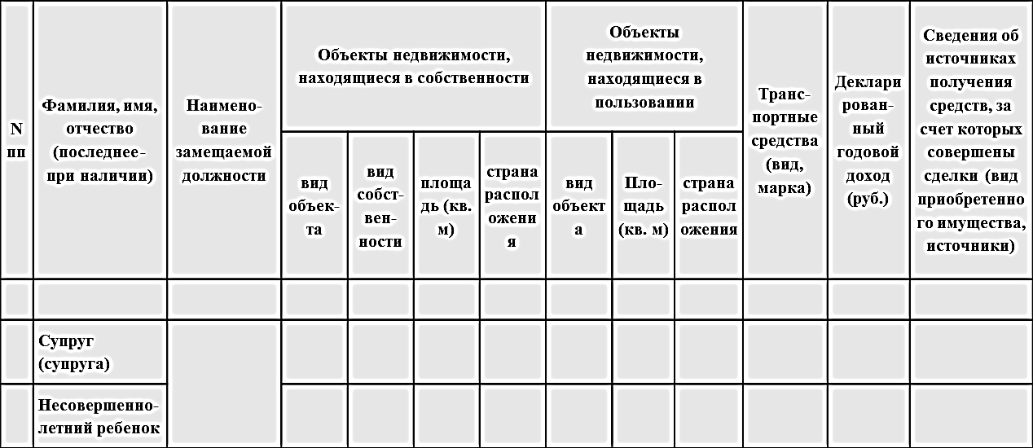
Порядок предоставления сведений о доходах
Постановление Администрации Томской области от 28.02.2013 № 65а (ред. от 19.02.2019)
«Об утверждении Положения о предоставлении лицами, поступающими на должность руководителя областного государственного учреждения Томской области, и руководителями областных государственных учреждений Томской области сведений о своих доходах, об имуществе и обязательствах имущественного характера, а также о доходах, об имуществе и обязательствах имущественного характера своих супруга (супруги) и несовершеннолетних детей»
Сведения о доходах представляются по форме справки, утвержденной Указом Президента РФ от 23.06.2014 № 460, которая заполняется с использованием СПО «Справки БК»
Сведения о доходах в Департамент по вопросам семьи и детей Томской области
Сведения о доходах, представленные
руководителем учреждения, размещаются
на официальном сайте Департамента
(примерная форма сведений утверждена
Распоряжением АТО от 27.10.2014 № 755-ра)

Slide 13
Информирование о работе по противодействию коррупции в Учреждении
Информация по противодействию коррупции доводится до сведения работников путем:
    ознакомления с документами (в том числе под роспись)
    проведения рассылок по корпоративной электронной почте
    оглашения на совещаниях и иных мероприятиях Учреждения
    размещения на стендах в общедоступных местах
    размещения на официальном сайте Учреждения
  На сайте Учреждения необходимо создать РАЗДЕЛ на главной странице
  На сайте может размещаться следующая информация:
    об ответственных лицах за профилактику коррупции и их контактные данные
    Кодекс этики и служебного поведения
    НПА и локальные правовые акты Учреждения по вопросам противодействия коррупции
    методические материалы (памятки)
    планы мероприятий по профилактике коррупции в Учреждении
    отчеты о проделанной работе, о выполнении плана

Slide 14


